Slide 1
TourApp
김소정 박상현 윤성준 주윤
Photo by Charles Forerunner on Unsplash
Notes:
© Copyright Showeet.com – Creative & Free PowerPoint Templates

Slide 2
Content
01
04
어플 설명
Db 설명
02
05
프로젝트 역할 분담
어플 시연
03
06
Class 설명
느낀 점
Notes:
© Copyright Showeet.com – Creative & Free PowerPoint Templates

Slide 3
TourApp
01
Java의 Swing과 MySQL을 이용한 DB를 통해 개발하였다.
회원들이 올린 리뷰를 통해 여행 추천 코스, 맛집 등을 알 수 있다.
어플로 여행지를 고르며 숙소와 렌터카 예약까지 가능하여 여행 계획에 많은 도움이 된다.
고객센터가 1대1 채팅으로 되어있어서 실시간 상담이 가능하다.
Notes:
© Copyright Showeet.com – Creative & Free PowerPoint Templates

Slide 4
역할 분담
-리뷰 창 설계 및 개발
-렌터카 예약 창 설계
-창 디자인
-호텔 예약 설계 및 개발
-렌터카 예약 개발
-예약 내역 설계 및 개발
-Intro 창 설계 및 개발
-채팅 창 개발
-발표
-총괄 및 역할 분담
-로그인 창 설계 및 개발
-예약 창 개발
-PPT
김소정
윤성준
박상현
주윤
Notes:
© Copyright Showeet.com – Creative & Free PowerPoint Templates

Slide 5
Package 및 Class
-LoginForm: 로그인 창
-JoinForm: 회원가입 창
-Member: 회원 정보 Class
Hotel-호텔 정보 Class
HotelHandler-XML 파싱
HotelMain-호텔 MainPage
HotelModel-호텔 Table
Login
TourApp:
MainPage로써 모든 창들의
연결고리
Hotel
Car-렌터카 정보 Class
CarMain-렌터카 MainPage
CarModel-렌터카 Table
Review
RentCar
-Message: 리뷰 정보 Class
-MessageApp:
리뷰 MainPage
-MessageModel:
리뷰 Table
Main Page
Notes:
© Copyright Showeet.com – Creative & Free PowerPoint Templates

Slide 6
Package 및 Class 역할
HotelReserv
h_reserv:
Hotel 예약정보 Class
Hotelres: 예약 내역 Page
ResModel-예약 내역 Table
r_reserv:
렌터카 예약정보 Class
RentModel:
렌터카 예약내역 Table
CarReserv
Client: 고객 채팅창
Consult: 상담원 채팅창
util
Chat
ImageManager:
Image 가져오기
newWindow:
새 창 열기
StringManager:
두 자리수 처리
Notes:
© Copyright Showeet.com – Creative & Free PowerPoint Templates

Slide 7
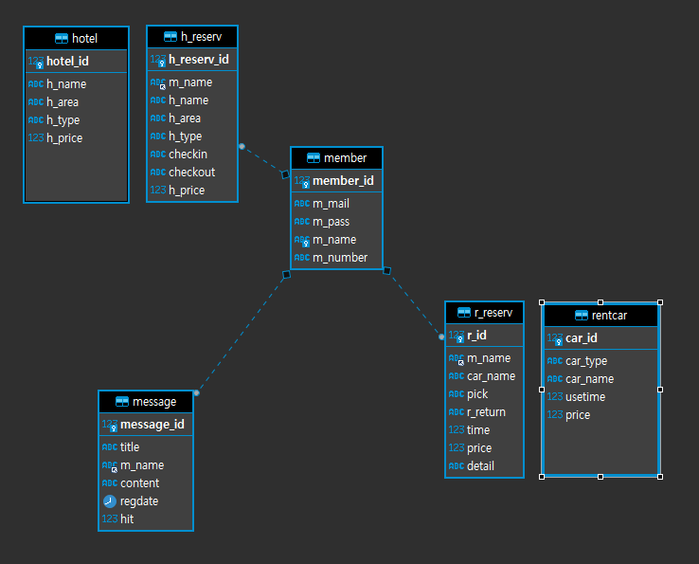
DB Tables
Notes:
© Copyright Showeet.com – Creative & Free PowerPoint Templates

Slide 8
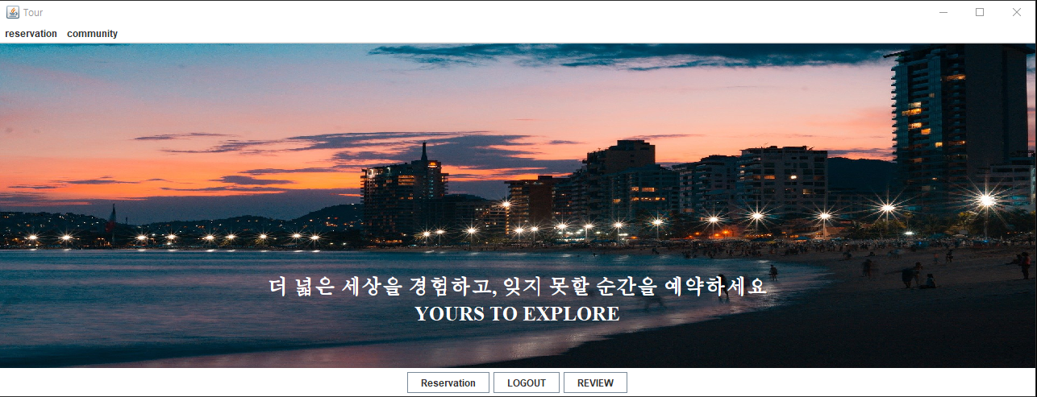
TourApp 시연

Slide 9
느낀 점
김소정
첫 번째 프로젝트는 혼자서 진행했을 때 막막하고 무력감이
몰려왔었습니다.
주제 또한 혼자 고민하느라 엎고 다시 하기를 반복했던 반면에
두 번째 프로젝트는 조원들을 만나 첫 프로젝트의 비해 주제나
어려운 코드를 서로 상의하며 할 수 있다는 점에 조금 홀가분한 마음을 가지고
했던 것 같습니다.
프로젝트를 진행하면서 조원들과 그동안 배워왔던 것 위주로 하나씩 해보자 하는
게 저희의 결론이었고 다양한 주제들을 검색하고 조사하며 조원들과 다양하게
토론하여 하나하나씩 결과를 도출해나가는 점이 매우 흥미로웠습니다.
다 같이 하는 프로젝트라 부족한 실력으로 폐를 끼치기 싫고
적어도 1인분은 해야겠다는 책임감에 부담이 많이 따랐지만
조원들이 옆에서 많이 도와준 덕분에 원활하게 진행할 수 있었던 것 같습니다.
덕분에 많은 것들을 배우고 가서 조원들에게 매우 고마울 따름입니다.
다음 프로젝트를 위해 분발하도록 노력해야겠다고 느꼈습니다.
박상현
이번 프로젝트를 통해 팀의 소중함을 다시 한번 깨달았습니다.
그리고 이번 프로젝트 또한 스스로의 실력 체크를 하면서, 실력을
늘리는데 많은 도움이 되었습니다. 첫번째 프로젝트에 비하면
두번째 프로젝트는 규모도 더 크고, 훨씬 완성도 있게되어
좋았습니다.
물론 제가 팀의 주력멤버로 프로젝트를 이끌만한 실력이 아니라,
개인적으로 팀원 분들의 공이 컷다고 생각합니다. 하지만 팀
프로젝트를 함으로, 개인이 할때보다 책임감과 피해를 주면
안된다는 생각에 첫번째 프로젝트완 달리, 열심히 임하였습니다.
마지막 남은 프로젝트때는 지금보다는 혼자 더 많은 작업을,
도움 없이 스스로 할수있도록 남은기간 더 열심히 수업을 듣고,
공부를 해야겠다고 느꼈습니다.

Slide 10
느낀 점
윤성준
프로젝트를 시작할 때 처음에는 만들면서 클래스끼리
연결하면 될거라고 생각했지만 나중에 오류가 뜨면서
설계의 중요성을 깨달았고 디비와 연동 시키면서
어려웠던 DB에 대해 조금 이해가 되었습니다.
팀원들에게 많은 도움을 주고싶었지만...부족한
실력때문에 많은 도움을 주지못해서 미안한 생각이
들고 더 열심히 해야겠다고 생각합니다..
주윤
첫 번째 프로젝트 이후로 강의를 더 열심히 들어서 두 번째 프로젝트 때는 여유롭게 진행하겠다는 다짐이 있었는데 많이 부족한 데다 기간도 짧아서 촉박했다. 처음의 아이디어를 냈을 때의 70~80%정도를 구현하고 나머지는 포기하여서 아쉽지만 DB를 다루는 방법과 Java에 더 친숙해지고 이해를 할 수 있는 시간들이었다. Swing을 다루며 자바스크립트 때와는 달리 디자인이 허술하고, 어려워 속상한 마음에 기능에 더 열중하여 프로젝트를 진행하였다. 그래도 조금 더 발전하게 된 것 같고 무엇보다 열심히 하는 팀원분들을 만나 더 자극받으며 진행할 수 있었고, 이만큼 성공적으로 마칠 수 있었던 것 같다.

Slide 11
Q & A

Slide 12

Thank You!
Photo by rawpixel on Unsplash
Notes:
© Copyright Showeet.com – Creative & Free PowerPoint Templates

